Slide 1
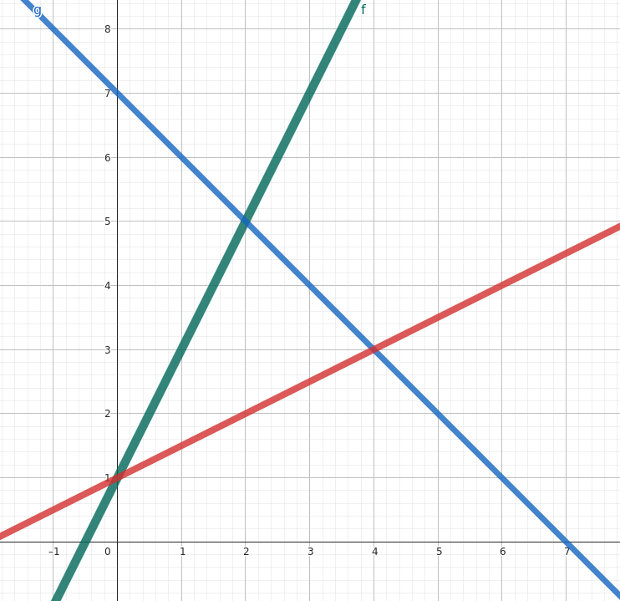
Wo liegen die Schnittpunkte der Geraden?

Slide 2
Lineare Gleichungssysteme
I :- y = 2x + 1
II :- y = -x + 7

Slide 3
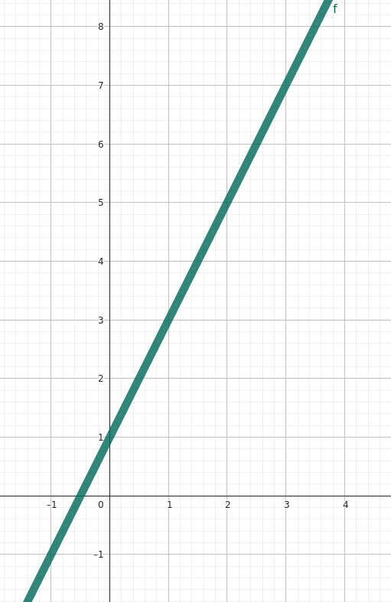

Lineare Funktionen

Slide 4
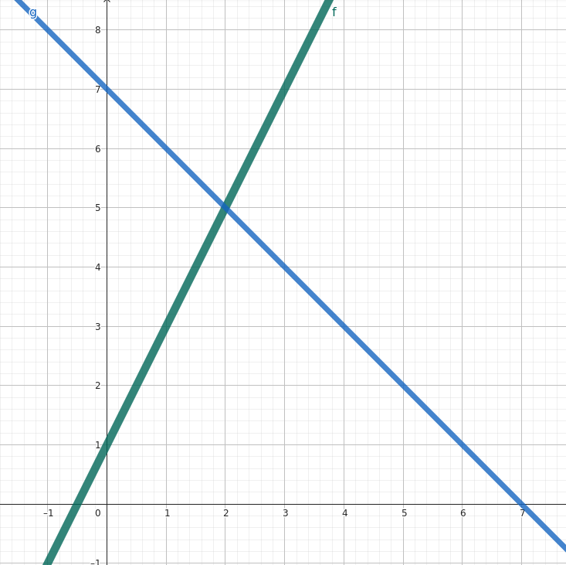

Lineare Funktionen

